Slide 1

Women Tech
Women Yes Gala
Beyza Nur Erdoğan
Sinem Güney
Berk Kızılkanat

Slide 2
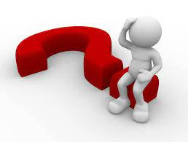


Problem Tanımı
Gala davetine katılımı artırmak için metro istasyonlarına sokak ekiplerinin yerleştirilmesiyle daha fazla sayıda kadına ulaşmak amacı ile uygun veri analizinin yapılması.
Giriş
Çözüm Önerisi
Mevcut metro verisinin yanı sıra ilçe bazlı kadın nüfus verisi içeren yeni veri setini de kullanarak doğru analizin yapılması.

Slide 3
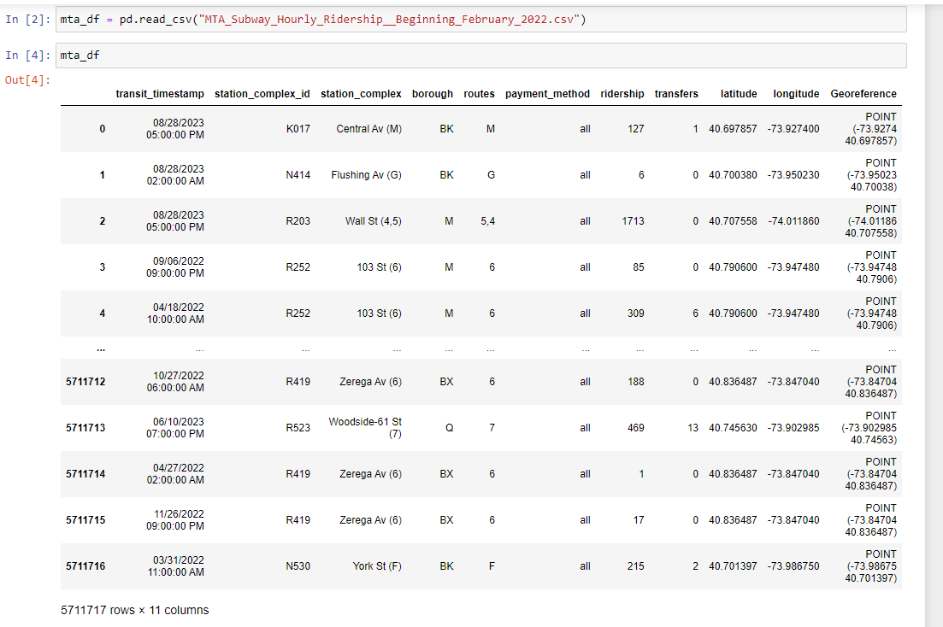
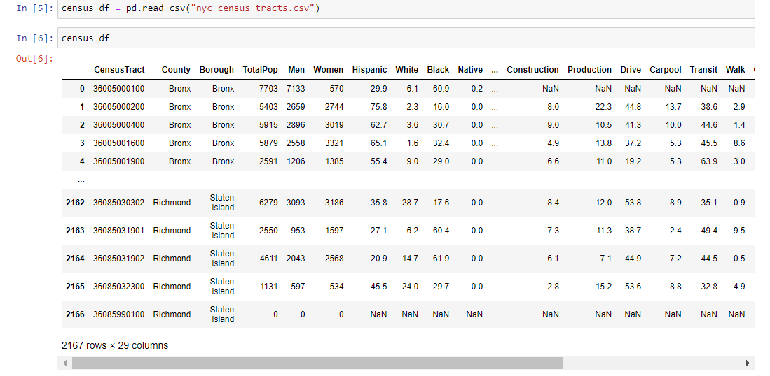
Veri Hakkında
Veriseti Detay 1
Veriseti Detay 2

Slide 4

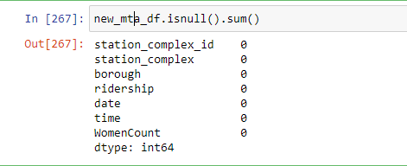
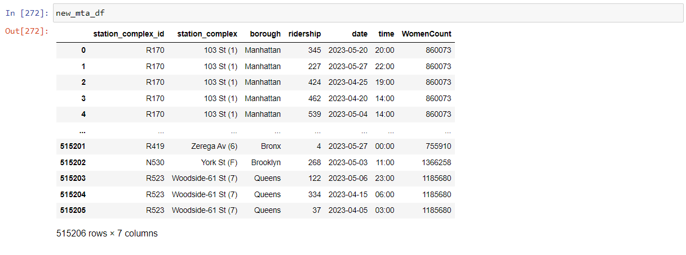
Veri Ön İşleme
Gereksiz kolonlar çıkartıldı.
Tarih formatı ayarlandı.
İstasyon tablosunda ilçe isimlerinde kullanılan kısaltmalar gerçek ilçe ismi ile güncellendi.
İlçe tablosunda eşleşmeyen kayıtlar silindi.
Boş ve tekrarlayan kolon kontrolü yapıldı.
İlçe bazlı kadın nüfus adetleri gruplandı.
İlçe verisi kısaltmaların güncellenmesi
İSTASYON VERİSİ BOŞ KAYIT KONTROLÜ
İSTASYON VERİSİ SON DURUM

Slide 5
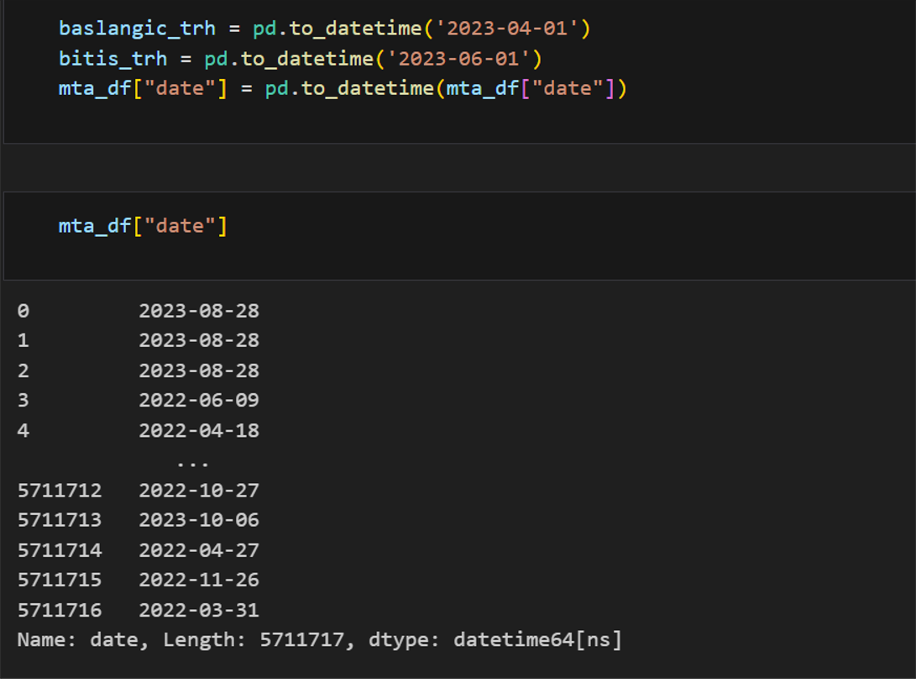
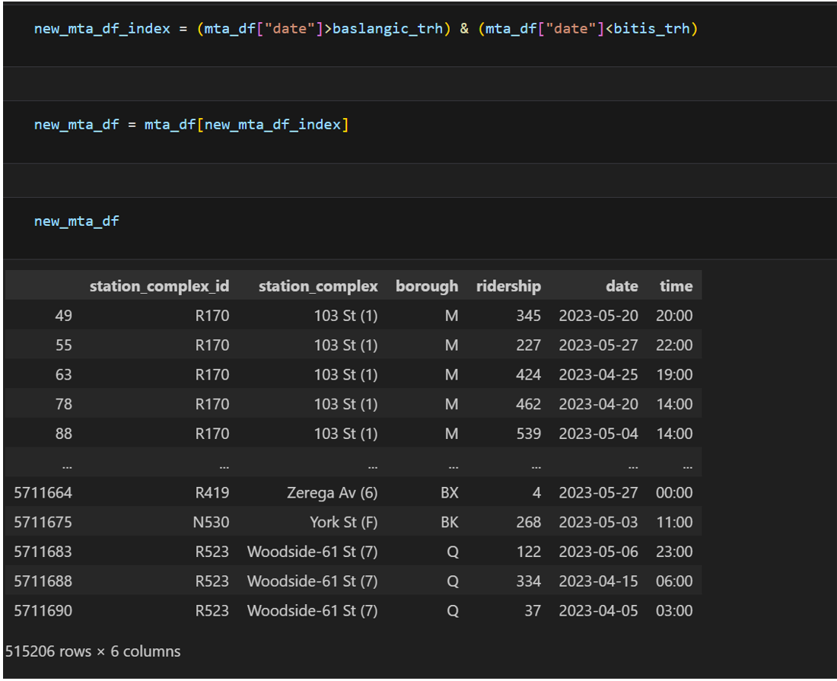
Veri Ön İşleme
Organizasyon her yıl yaz aylarında gerçekleştiği için
tarih filtresinde sadece nisan ve mayıs ayları alındı.
İSTASYON VERİSİ TARİH FİLTRESİ
İSTASYON VERİSİ SON DURUM

Slide 6
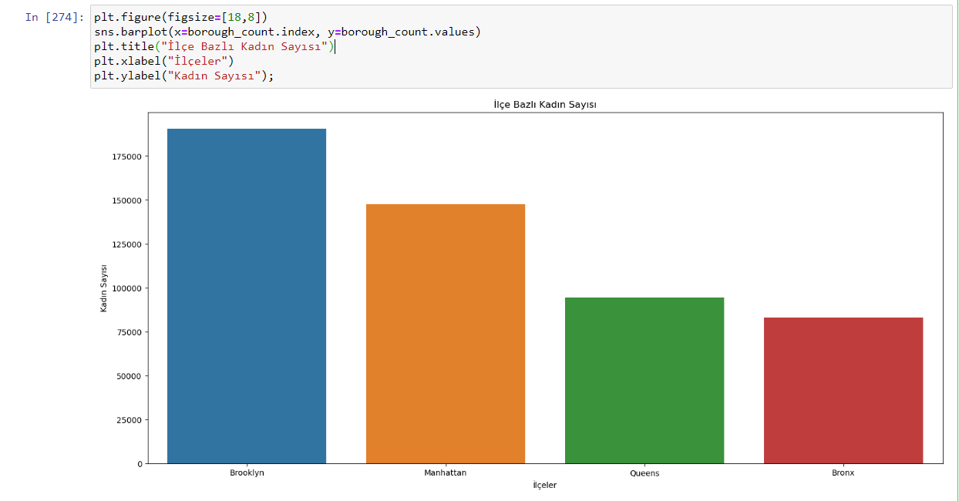
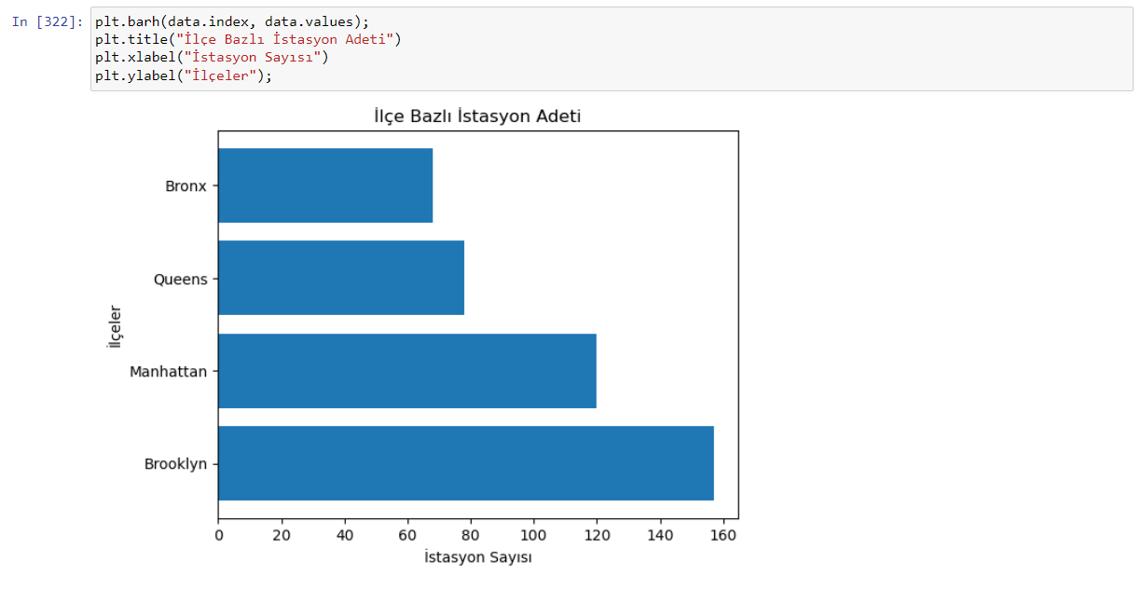
Özet
İlçe bazlı kadın nüfus sayısı çıkarıldı.
İlçelerdeki istasyon adetleri çıkarıldı.
Model Başarı Sonuçları

Slide 7
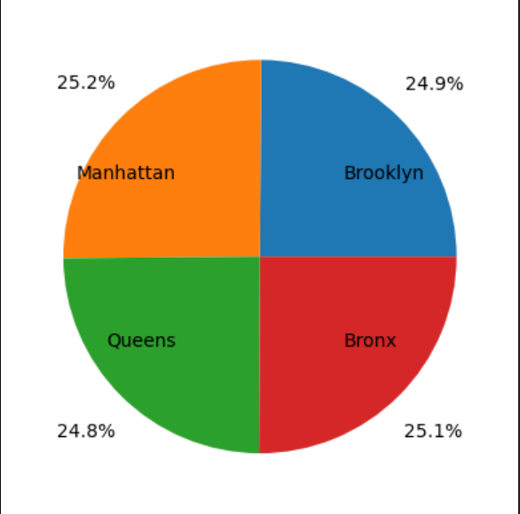
Sonuçlar
Farklı ilçelerde yer alan metro istasyonlarına yerleştirilecek sokak ekiplerinin sayılarının birbirine yakın olması öngörülebilir.

Slide 8
Neler Yapılabilirdi ?
Ön İşleme
Anomali analizi ile uç değerler tespit edilebilir ve daha sağlıklı analizler yapılabilir.
Veri Çoğaltma
Farklı verilerle veri kalitesi arttırılabilir.
Katılımcı davetinde, belirli bir önceliklendirme dahilinde, davette uygulanabilecek çekiliş gibi etkinlikler için kod dağıtımı yapılabilir.

